Slide 1
Курсовая работа на тему:
МИНИСТЕРСТВО НАУКИ И ВЫСШЕГО ОБРАЗОВАНИЯ РОССИЙСКОЙ ФЕДЕРАЦИИ
федеральное государственное бюджетное образовательное учреждение
высшего образования
«Российский экономический университет им. Г.В. Плеханова»
Московский приборостроительный техникум
Разработка программного комплекса для доставки посылок «DlBox»
Руководитель: А.А. Шимбирёв
Исполнитель: А.А. Рыжкова
2024

Slide 2
Модули
ПК 1.1. «Формировать алгоритмы разработки программных модулей в соответствии с техническим заданием»
ПК 1.2. «Разрабатывать программные модули в соответствии с техническим заданием»
ПК 1.3. «Выполнять отладку программных модулей с использованием специализированных программных средств»
ПК 1.4. «Выполнять тестирование программных модулей»
ПК 1.5. «Осуществлять рефакторинг и оптимизацию программного кода»
ПК 1.6. «Разрабатывать модули программного обеспечения для мобильных платформ»

Slide 3
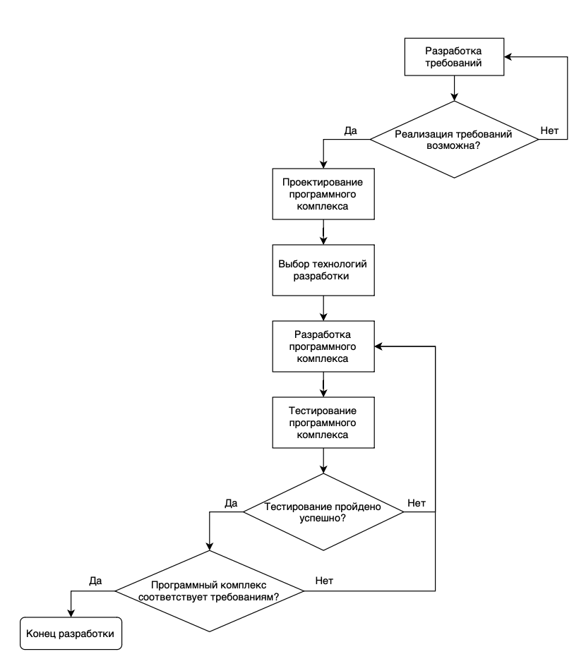
ПК 1.1. «Формировать алгоритмы разработки программных модулей в соответствии с техническим заданием»

Slide 4
ПК 1.2. «Разрабатывать программные модули в соответствии с техническим заданием»
Оформление заказа
Отслеживание заказа
Просмотр истории заказов
Управление данными базы данных администратором
Изменение статуса отслеживания курьером

Slide 5
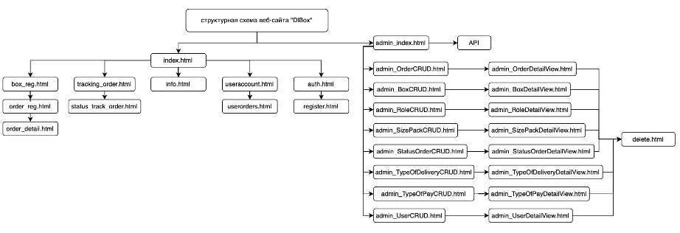
Структурная схема веб-сайта

Slide 6
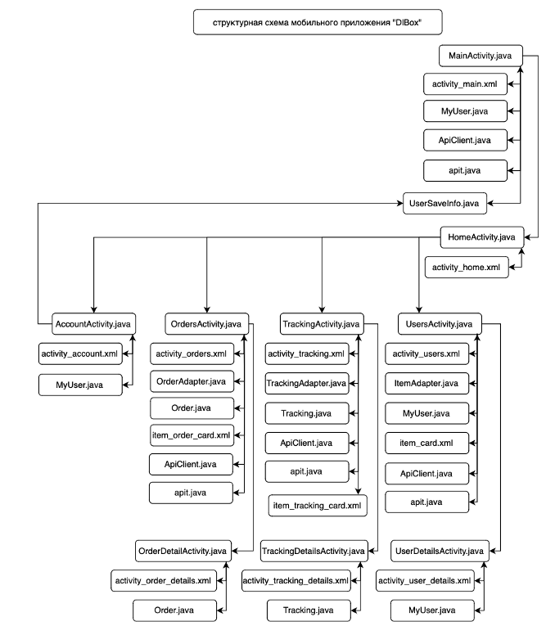
Структурная схема мобильного приложения

Slide 7
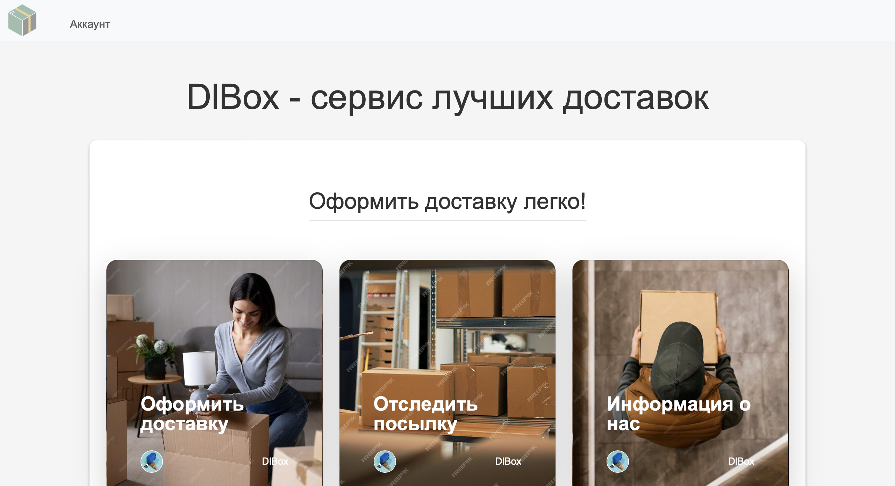
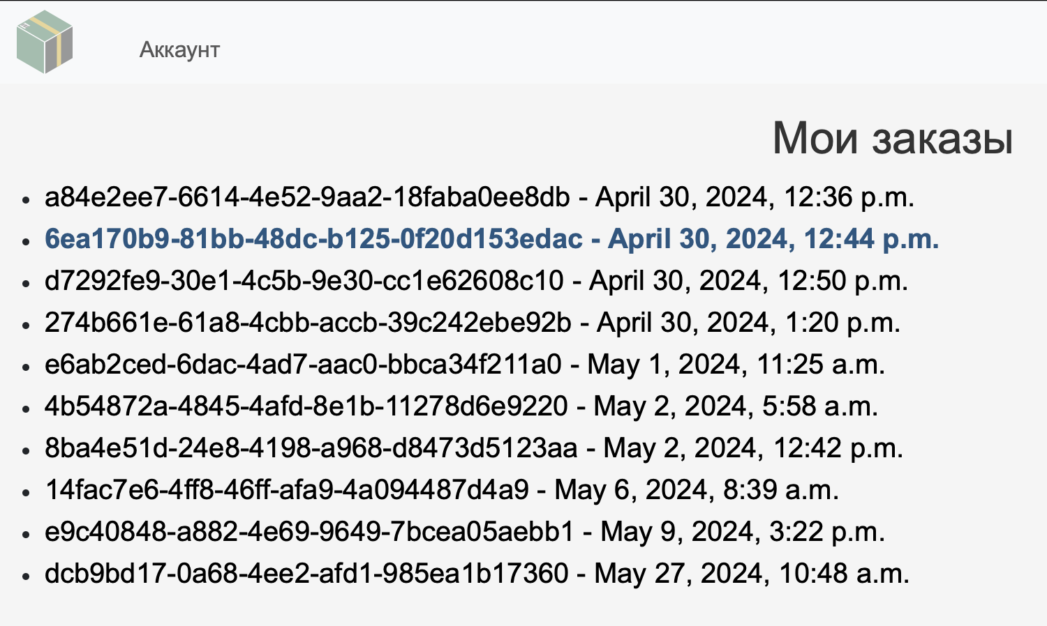
Функции пользователя

Slide 8
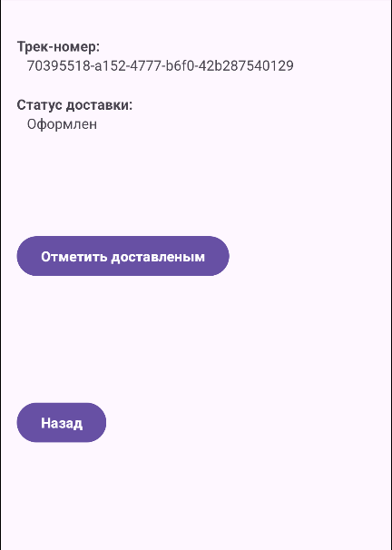
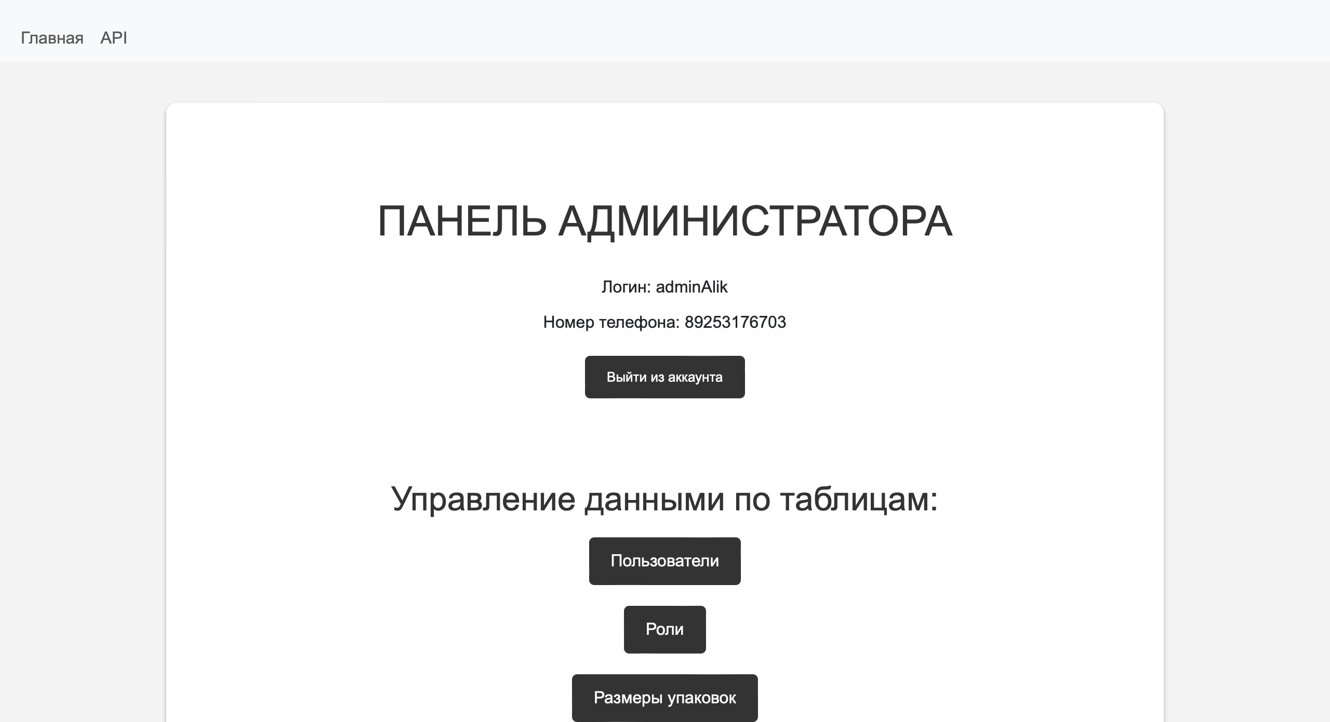
Функции сотрудников
4386c45b-9bed-40f0-90fd-9f7d19618571

Slide 9
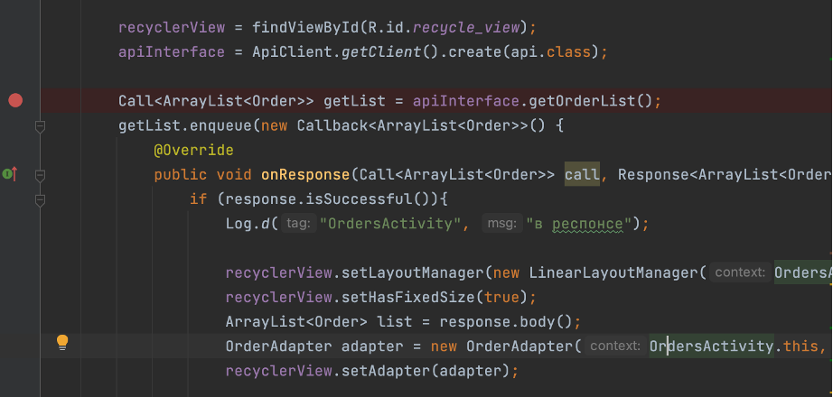
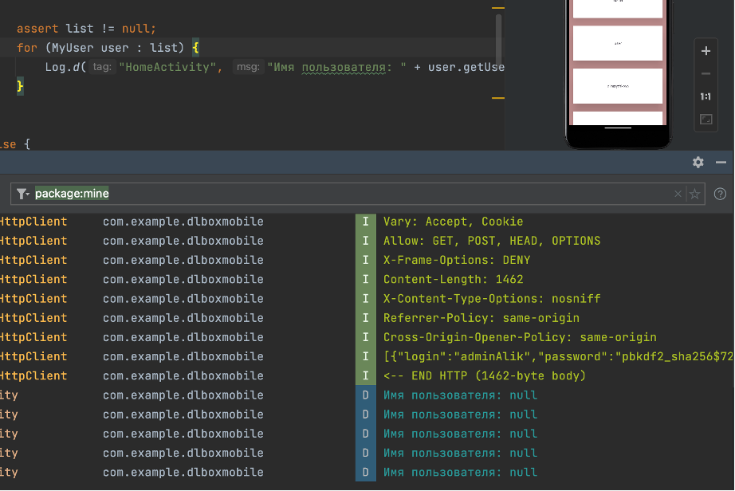
ПК 1.3. «Выполнять отладку программных модулей с использованием специализированных программных средств»

Slide 10
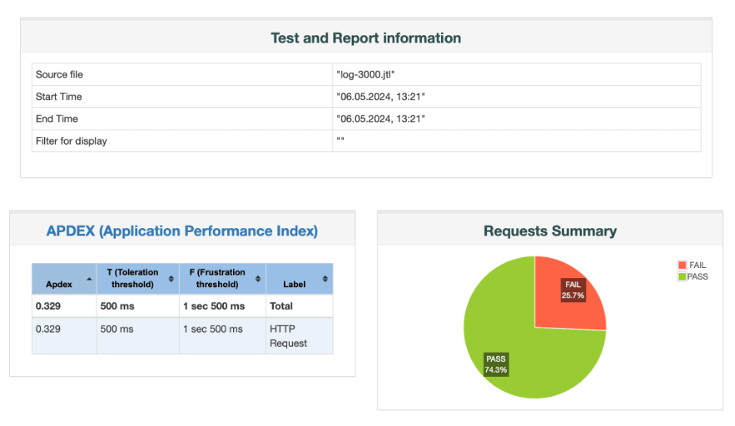
ПК 1.4. «Выполнять тестирование программных модулей»

Slide 11
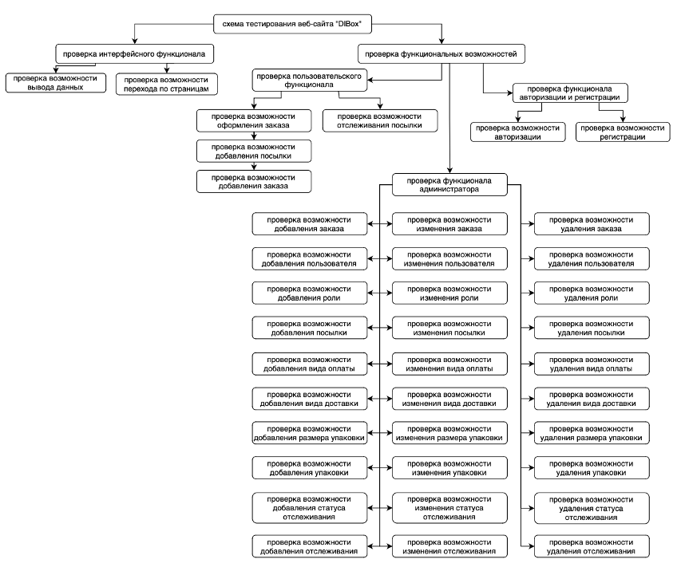
Схема тестирования веб-сайта

Slide 12
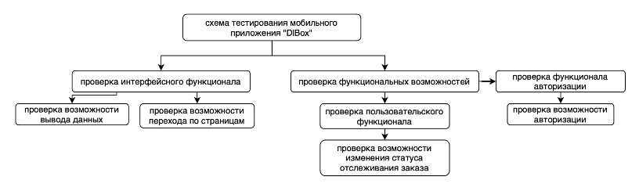
Схема тестирования мобильного приложения

Slide 13
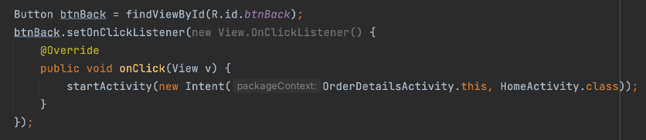
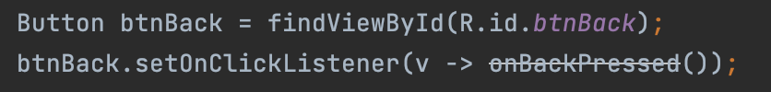
ПК 1.5. «Осуществлять рефакторинг и оптимизацию программного кода»

Slide 14
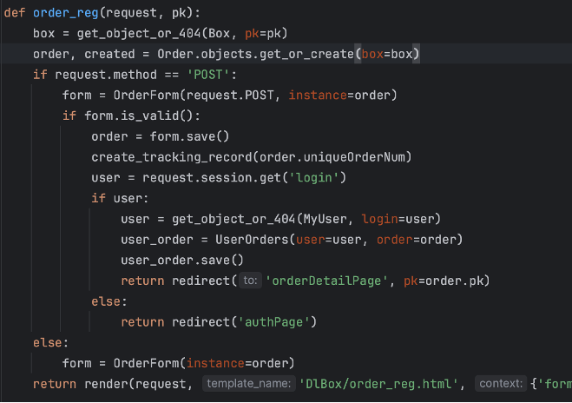
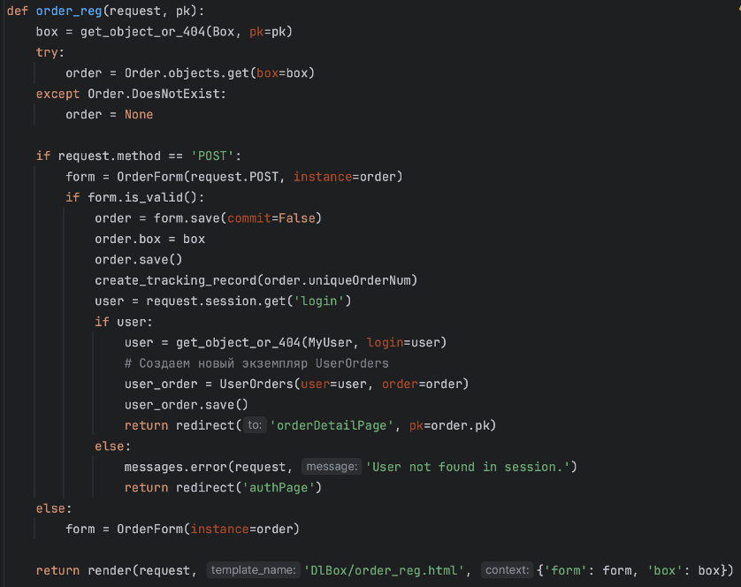
ПК 1.5. «Осуществлять рефакторинг и оптимиацию программного кода»

Slide 15
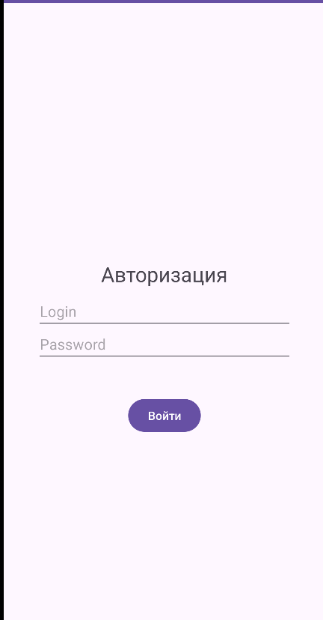
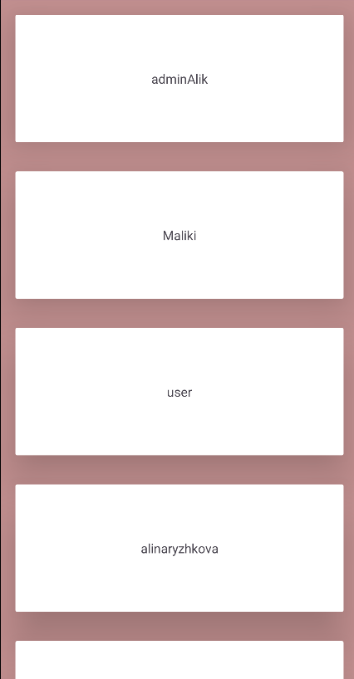

ПК 1.6. «Разрабатывать модули программного обеспечения для мобильных платформ»

Slide 16
Спасибо за внимание!

